Slide 1
2048游戏
答辩人：*** ***
*** ***
指导教师： 陈兴国

Slide 2
目录
1、绪论
2、游戏规则
3、开发工具介绍
4、游戏设计
5、具体实现
6、总结

Slide 3
绪论
轻松的益智游戏对缓解生活压力调节情绪具有重要的意义。《2048》这款小游戏是一款流行的数字游戏，游戏设计初衷是一款益智类的游戏，其特点在于轻松，简单，因此，开发要求做到各项功能要完备、操作要简便、易学易用。

Slide 4
游戏规则
1、开始时棋盘内随机出现两个数字，出现的数字仅可能为2或4；
2、玩家可以选择上下左右四个方向，若棋盘内的数字出现位移或合并，视为有效移动；
3、玩家选择的方向上若有相同的数字则合并，每次有效移动可以同时合并，但不可以连续合并；
4：合并所得的所有新生成数字相加即为该此移动的有效得分；
5：玩家选择的方向行或列前方有空格则向空格处位移；
6：每次有效移动一步，棋盘上的空位随机出现一个数字(依然可能为2 或4)；
7：棋盘被数字填满，无法进行有效移动，判负，游戏结束。

Slide 5
开发工具介绍
HTML5
HTML5是HTML最新的修订版本，2014年10月由万维网联盟（W3C）完成标准制定。目标是取代1999年所制定的HTML 4.01和XHTML 1.0标准，以期能在互联网应用迅速发展的时候，使网络标准达到符合当代的网络需求。具体来说，HTML5添加了许多新的语法特征，其中包括<video>、<audio>和<canvas>元素，同时集成了SVG内容。这些元素是为了更容易的在网页中添加和处理多媒体和图片内容而添加的。其它新的元素如<section>、<article>、<header>和<nav>则是为了丰富文档的数据内容。新的属性的添加也是为了同样的目的。同时也有一些属性和元素被移除掉了。一些元素，像<a>、<cite>和<menu>被修改，重新定义或标准化了。在不牺牲性能和语义结构的前提下， CSS3中提供了更多的风格和更强的效果。此外，较之以前的Web排版，Web的开放字体格式（ WOFF）也提供了更高的灵活性和控制性。

Slide 6
JavaScript语言
JavaScript是一种互联网终端的扩建的语言。它由网景的LiveScript进化而来，具有原模原样的继承、面向对象、非静态类型、分辨大小写等特点。解决服务器端语言问题是其主要的目的。增添JavaScript可以为网景的网页查看器Navigator供给检验数据的一些最基础的功用。

Slide 7
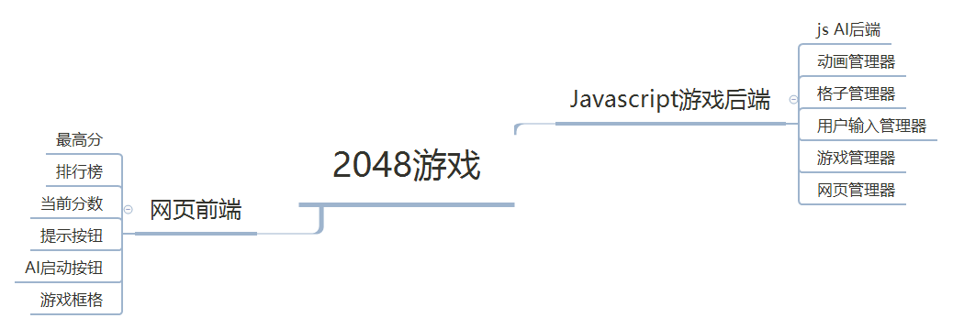
总体设计

Slide 8
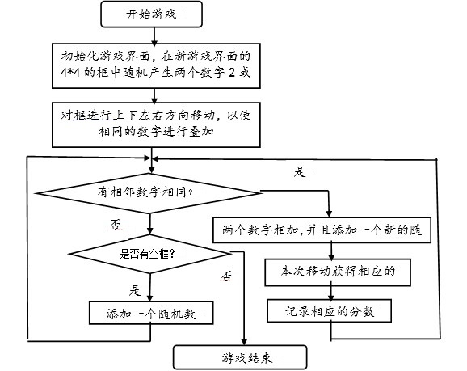
游戏流程

Slide 9
AI算法求解过程
initiateModel();
while(!game_over)
{
checkCornerChosen(); // Unimplemented, but it might be an improvement to change the reference point
for each 3 possible move:
evaluateResult() //算出结果
execute move with best score //执行最高分的移动
if no move is available, execute forbidden move and undo, recalculateModel()
}
evaluateResult() {
calculatesBestCurrentModel()
calculates distance to chosen model //计算到选定模型的距离
stores result
}
calculateBestCurrentModel() { //计算当前最优模型
(according to the current highest tile acheived and their distribution)//根据目前获得的最高分数及其分布情况计算
}

Slide 10
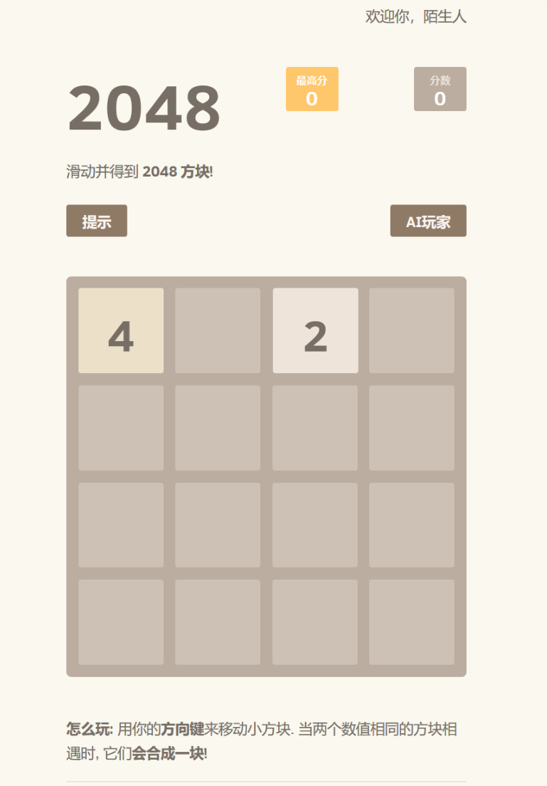
游戏界面

Slide 11
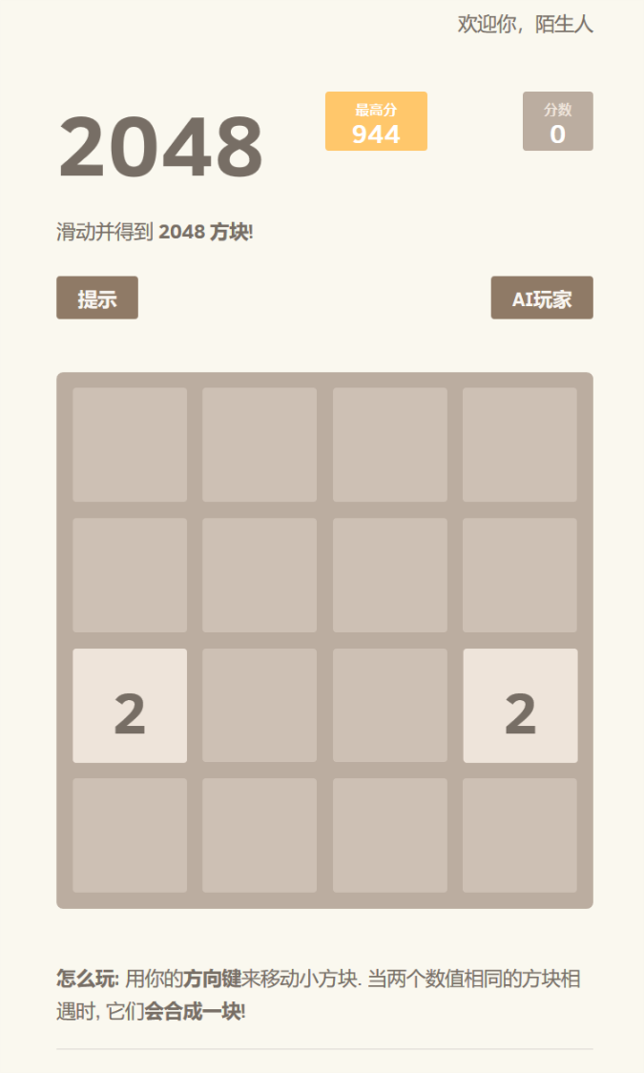
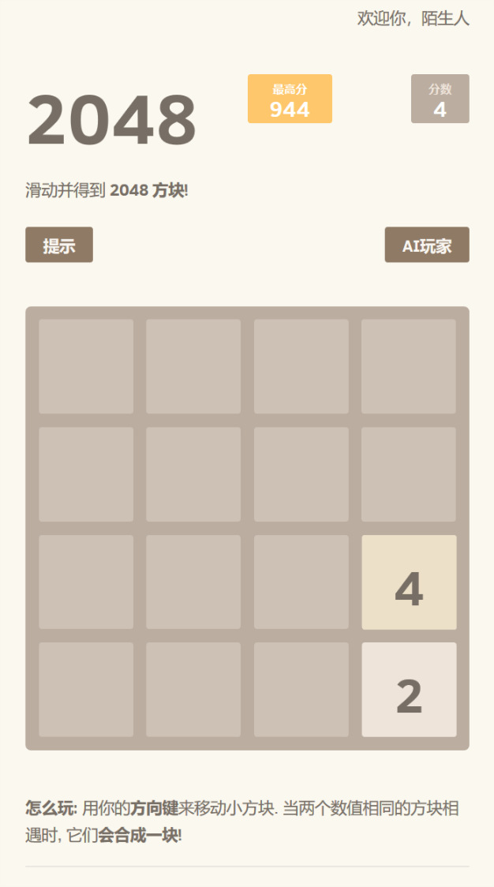
数字合并

Slide 12
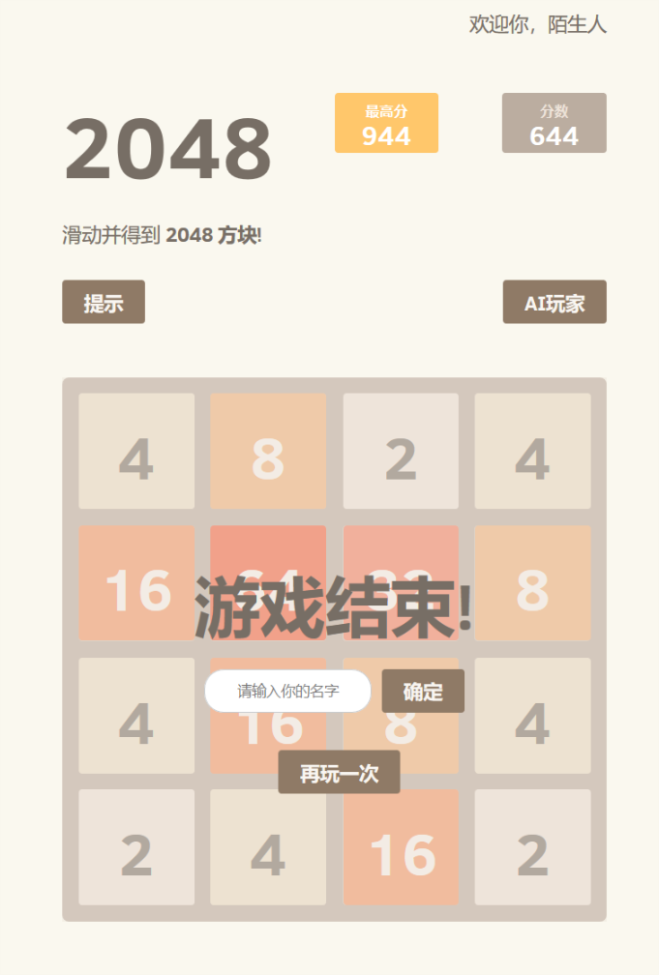
游戏结束

Slide 13
总结
经过了几天的研究终于把2048这个游戏完成了，这个游戏的完成使我明白了，看似很简单的事情要真的动手实践起来确实有一定的难度，还好经过我不断的耐心学习和钻研，才把这个游戏的基本功能实现了。
我以前从来没有玩过这个游戏，在开发游戏之前，我先在网上找到该游戏，了解游戏的玩法，自己熟悉之后才开始慢慢琢磨如何布局，如何分析，如何设计，如何实现默写模块功能，就用户在屏幕上滑动，获取用户意图这一模块来说，以前感觉很不可思议的事情，经过我不断耐心的学习，实验，最终也实现了，感觉挺棒的，通过这一点使我了解到我现在需要学习的内容还很多，今后我一定积极去学习需要学习的知识，做到融会贯通，多做项目使自己在实践中学习，为将来打好铺垫。

Slide 14
谢谢观看

